Slide 1
第29回大阪府福祉のまちづくり条例施行状況調査検討部会 資料
資料１
今後の取組の方向性

Slide 2
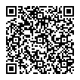
建築物のさらなるバリアフリー化に向けた取組の方向性
大阪府福祉のまちづくり条例
取組の方向性 ～2025大阪・関西万博以降の取組～
全ての人が自らの意志と責任によって、自分らしい生き方や幸せを追求することができる「自立支援型福祉社会」の実現に向けて、誰もが出かけやすいまちづくり、使いやすい施設づくりを推進
バリアフリー法の委任条例として、きめ細やかな規制誘導により建築物のバリアフリー化を促進
「望ましい基準」を規定した条例ガイドラインの普及
大阪で暮らす方、訪れる方など全ての人が安全かつ快適に過ごせるバリアフリー都市・大阪の実現を目指し、多くの方が利用する建築物などまちのバリアフリー化に向けた取組を展開・強化
①バリアフリー水準の底上げ
条例改正によるバリアフリー基準の見直し
※新築等の際に基準への適合を義務付け
＜見直し項目（素案）＞
○トイレのバリアフリー化
便所内へのフラッシュライトの設置を義務化（延床面積10,000㎡以上）
大人用介護ベッドの設置を要する規模の引下げ（延床面積10,000㎡以上→5,000㎡超）
大規模な建築物において大人用介護ベッド複数設置の義務化
大人用介護ベッドの長さに係る基準の見直し（120㎝以上→150㎝以上）
大人用介護ベッドを設置した場合における案内設備への表示を義務付け
○小規模店舗のバリフリー化の促進
義務化の対象となる規模の引下げ（延床面積200㎡以上→100㎡以上）
※道等～居室出入口までの経路のバリアフリー化
○共同住宅（駐車場）のバリアフリー化の促進
駐車台数の多い大規模な共同住宅（総駐車区画100区画以上）において幅の広い駐車区画（幅3.5m以上）の整備を義務化
大阪・関西万博開催に向けた取組（建築物関連）
１．ホテル・旅館のバリアフリー化の促進【R2.3条例改正】
一般客室に適用するバリアフリー基準の新設
車椅子使用者用客室への基準の追加
2．条例ガイドラインの改訂【R5.5】
小規模店舗などを整備する際の望ましい基準等を規定
ガイドライン解説動画等を通じた普及
3.バリアフリー情報の発信
既存ストックの改修促進
ホテル・旅館のバリアフリー情報公表制度【R2.9～】
バリアフリートイレマップの公表・充実化【R4～】
・ホテル・旅館のバリフリー改修への補助制度創設（R7夏頃～ 予定）
大阪府バリアフリートイレマップ
②より高水準なバリアフリー化への誘導
条例ガイドラインの見直し・充実化
大阪・関西万博におけるユニバーサルデザイン
・大阪・関西万博でのUDガイドライン基準の検証及び府条例ガイドラインへの反映
・設計者等にとって、より使いやすいものへと再構成
・設計・計画段階での当事者参画を取り入れた事例の追加
・既存施設の歌集を後押しするため、改修のポイントや優良事例の追加・充実化
施設整備ユニバーサルデザインガイドライン
大阪・関西万博を訪れるすべての人々が利用しやすいユニバーサルデザインの実現に向けて、会場の施設整備に関する共通指標となる、多様な基準を記載
条例ガイドラインの普及啓発
③バリアフリー情報の発信強化
設計・計画段階での当事者参画
利用者の利便性向上に資する情報発信
ユニバーサルデザインワークショップを開催し、会場内の施設整備に対して積極的に当事者の意見を反映
・ホテル・旅館のバリアフリー情報発信の促進
・おおさかバリアフリートイレマップの周知
・ユニバーサルデザインマップの構築・公表（R７年度内予定）

Slide 3
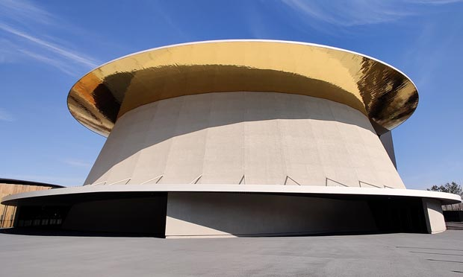
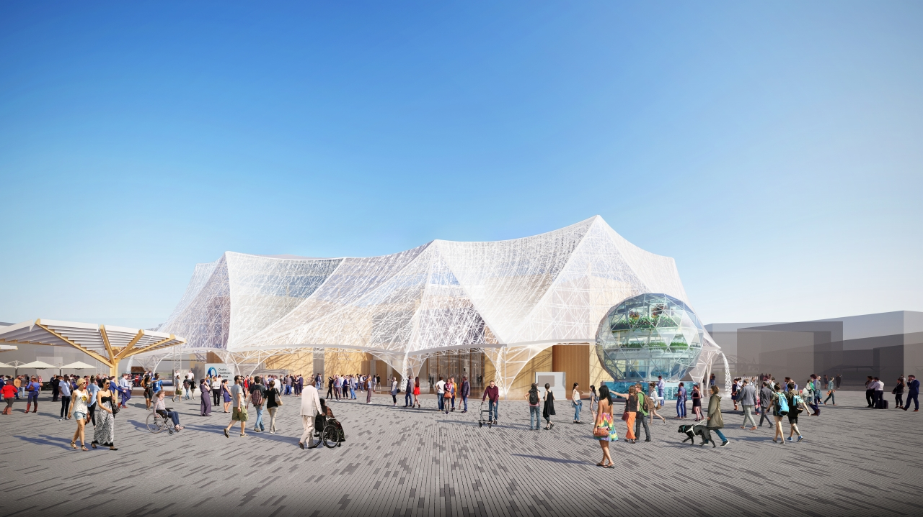
大阪・関西万博におけるユニバーサルデザインの取組現地検証概要（素案）
第29回 大阪府福祉のまちづくり条例施行状況調査検討部会
【目的】 当事者参画のもと、万博での先導的な取組を現地会場で点検・検証
１）万博ユニバーサルデザインガイドライン（UDGL）による整備施設を確認し、UDGLの府条例ガイドラインへの反映を検討
２）条例改正により見直しを行うバリアフリー基準の現物を確認し、改正基準の妥当性や使い勝手等を点検
部会概要
日時
令和７年７月８日（火） 14：00～17：00（集合13：30）
場所
2025大阪・関西万博
大催事場（シャインハット） / 大阪ヘルスケアパビリオン
大阪メトロ
夢洲駅
大阪
ヘルスケアパビリオン
集合場所
参加者
福祉のまちづくり審議会 部会員 ※詳細は次頁
《協力》 （公社）博覧会協会・（公社）大阪パビリオン
《事務局》 大阪府 建築環境課
進め方
府条例GLを上回る整備内容及び条例改正基準に係る整備内容について、各パビリオンで現地確認
 | 確認施設 | 主な確認項目（下線は条例改正項目）
シャインハット | 客席 | 空間、ヒアリングループ、サイトライン等
 | エレベーター | 袖壁、ドア幅 等
大阪PV | トイレ | 機能分散、介護ベッド、フラッシュライト等
 | カームダウン | ソフトタッチの内壁、調光 等
 | 誘導設備 | アプリ（ナビレンス）
大催事場
（シャインハット）
優れている点や改善点について振り返り・意見交換
→次回以降、ガイドラインへの具体的な反映について議論

Slide 4
大阪・関西万博におけるユニバーサルデザインの取組現地検証概要（素案）
令和７年度 大阪府福祉のまちづくり審議会 今後の予定
令和７年度の審議会及び部会では、主に条例ガイドラインの改訂に向けた意見交換を予定
（意見交換のポイント）
万博UDガイドライン基準の検証及び条例GLへの反映
設計者等にとって、より使いやすいものへと再構成 （※改訂を重ねた結果、記載内容が複雑化）
設計・計画段階での当事者参画を取り入れた事例（万博含む）の追加
既存施設の改修を後押しするため、改修のポイントや優良事例の追加・充実化
■スケジュール（予定）
 | 令和７年度 |  |  |  |  |  |  |  |  |  | 令和 ８年度
 | ６月 | ７月 | ８月 | ９月 | 10月 | 11月 | 12月 | １月 | ２月 | ３月
審議会・部会
条例改正 （基準の見直し）
府条例ガイドライン 見直し
万博開催期間
閉幕
部会①
（現地検証）
部会②
部会③
審議会
手続き
（ﾊﾟﾌﾞﾘｯｸｺﾒﾝﾄ等）
改正条例の周知
改正項目（トイレ）の 整備事例を確認
改正案
報告
改正条例
公布
改正条例
施行
手続き
（ﾊﾟﾌﾞﾘｯｸｺﾒﾝﾄ等）
UDｶﾞｲﾄﾞﾗｲﾝに基づく
整備事例を検証
便所 客席 EV
ｶｰﾑﾀﾞｳﾝ 案内設備
UDｶﾞｲﾄﾞﾗｲﾝの反映等
（現地検証以外の項目）
条例GL全面改訂案
・UDｶﾞｲﾄﾞﾗｲﾝの反映
・当事者参画の事例集
・既存施設の改修充実
条例GL
全面改訂案
条例GL
改訂
条例GLの全体構成案
（その他の追加項目（既存等））
当事者参画の事例報告

Slide 5
【参考】 2025大阪・関西万博や国におけるユニバーサルデザインの取組
大阪・関西万博におけるユニバーサルデザインの取組現地検証概要（素案）
2025大阪・関西万博
【万博ユニバーサルデザインガイドライン（万博UDGL）】
大阪・関西万博を訪れるすべての人が、会場内を同一の動線で移動し、不安や不自由なく過ごすことができ、様々な展示やイベントを楽しく鑑賞・観覧し、そして、火災等の災害時には的確な情報を得て安全に避難できる環境整備の実現を目的として、会場内の施設整備に関する共通の基準と考え方を示したもの
万博UDGLの作成にあたっては、障がい当事者（身体障がい、知的障がい、精神障がい、発達障がい等）や学識経験者等の意見を伺う検討会を開催し、議論や知見を反映しながら作成
【パビリオン建設における当事者参画の取組】
パビリオン建設の際には、万博UDGLの基準を遵守するとともに、企画段階から設計施工、実施、発信までの取り組み過程自体がユニバーサルデザインという共通認識のもと、障がい当事者が参画するワークショップ等を経て施設整備を実施
建築設計標準の改正（令和７年度改正版）
バリアフリー設計のガイドラインである「建築設計標準」について、トイレ、駐車場、客席のバリアフリー基準の見直しを踏まえた内容の変更等に加え、建築物のバリアフリー化を一層促進するため、構成・内容の抜本的な見直しを実施

